Slide 1
몬스터 시스템
레이드

Slide 2
버전 관리
2015년 12월 3일
  초안 작성
2015년 12월 7일
  친구 관련 내용 제외 된 사항으로 변경

Slide 3
목차
개요
레이드 던전 설정
레이드 던전 이용 방법
인공지능 설정
인공지능 순서도

Slide 4
개요
레이드 기획의 목적
  12월 비즈니스 버전의 레이드 던전을 위하여 레이드 던전 관련 UI를 기획 합니다.
  이와 함께 레이드 보스에 적용 할 AI를 기획하고자 합니다.
레이드 던전 설정
  레이드 던전 등장
  레이드 던전 입장
  레이드 던전 진행
  레이드 던전 종료
  보상
레이드 던전 이용 방법
  레이드 던전 입장
  레이드 던전 확인
  레이드 시작 준비 화면
  레이드 진행 화면
  레이드 성공
  레이드 실패
  보스 도망
  우편 내용
인공지능 설정
  보스 행동 종류
  보스 공격 종류
인공지능 순서도
  난이도 하
  난이도 중
  난이도 상

Slide 5
레이드 던전 설정
레이드 던전 등장
  레이드 던전 메뉴(마을 오브젝트)에서 주기적으로 랜덤한 보스가 등장하는데 그때 해당 보스를 잡기 위한 레이드 던전이 발생 합니다.
  이때 게임 내 알림 및 우편으로 보스 등장 소식을 알립니다.
레이드 던전 입장
  레이드 던전이 등장하면 행동력을 소모하여 던전 입장이 가능 합니다.
레이드 던전 진행
  레이드 던전은 첫 입장 시 → 레이드 던전 입장의 개념으로 진입 합니다.
  레이드 던전 2회 이상 입장 시 → 보스 몬스터 추적의 개념으로 진입 합니다.
  일단 던전과 동일하나 몬스터는 레이드 보스 하나 뿐 입니다.
  던전은 제한 시간이 있고, 이 시간이 초과되면 던전이 종료되어 빠져나오게 됩니다.
    보스를 놓쳤습니다. → 와 같은 개념입니다.
    계속 추적 하시겠습니까? → 행동력 소모하고 계속 이어서 보스 도전을 합니다.
  보스 최종 종료 시간이 넘지 않는 한 계속 반복하여 던전 입장으로 이어서 도전 할 수 있습니다.
레이드 던전 종료
  보스 최종 종료 시간 내 레이드 던전에 입장하여 보스 체력을 모두 소모시키면 레이드가 종료 됩니다.
  던전 입장 후 발생하는 던전 제한 시간이 종료되면 던전이 종료 됩니다.
  보스 최종 종료 시간이 만료되면 보스가 도망가고 더 이상 해당 던전을 진행할 수 없게 됩니다.
보상
  성공 시 성공 보수를 우편으로 수령 합니다.
    첫 도전에 성공 시 더 많은 보수를 얻습니다.
    그 이후 성공 시 보상은 차등이 없습니다.
  실패 시 실패 보수를 우편으로 수령 합니다.
    도전 횟수와 상관 없이 정해진 보상을 받습니다.
보스 유지 시간
  보스가 등장 후 도망가기까지 시간은 난이도 상관 없이 일정한 시간으로 정해놓고자 합니다.
  밸런스 조절 단계에서 결정 할 수 있도록 합니다.

Slide 6
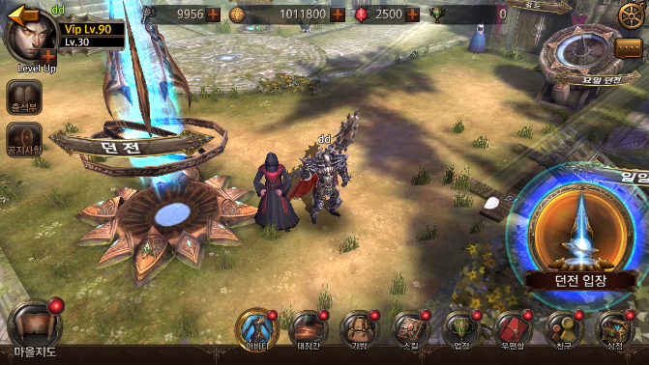

레이드 던전 이용 방법
레이드 던전 입장
  마을에 위치한 레이드 던전 오브젝트를 찾아 갑니다.
  활성화 되는 레이드 입장 버튼을 터치하면 레이드 던전 확인 메뉴로 입장 합니다.
레이드 입장

Slide 7
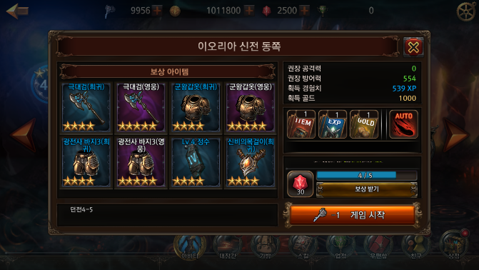
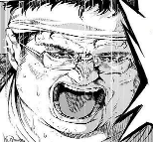
레이드 던전 이용 방법
레이드 던전 확인
  현재 등장한 보스를 확인 할 수 있습니다.
    현 보스를 잡기 위한 최종 남은 시간
    보스 정보
      보스 몬스터 이미지
      보스 몬스터 남은 체력
      난이도 정보 (쉬움, 보통, 어려움 / EASY, NORMAL, HARD)
      현 12월 비즈니스 버전에서는 하나의 보스가 3개의 난이도로 출현 합니다.
    보상
    던전 입장 버튼
      공격 → 첫 도전
      추격 → 2회 이상 도전 시
    보스 등장 여부에 따라 비어 있는 공간이 발생할 수 있음
  공격 혹은 추격 버튼을 누르면 레이드 시작 준비 화면으로 입장 합니다.
레이드 시 소모 할 자원을 무엇으로 할 지, 얼마나 소비 시킬지는 아직 정하지 못했습니다. (현재는 행동력으로 고민하고 있습니다.)
1
던전을 한 번에 클리어 하면 추가 보상이 주어집니다.
1시간 28분 40초 후 도망
1시간 28분 40초 후 도망
100%
몬스터 이미지
2
78%
5
3
EASY
NORMAL
최대 ★3 아이템
보상 이미지 및 설명
4
공격
추격

Slide 8
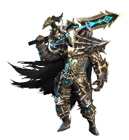
레이드 던전 이용 방법
레이드 시작 준비 화면
  선택한 보스 토벌을 위한 레이드 준비를 할 수 있습니다.
    내 캐릭터 모델
    내 캐릭터의 공격력과 방어력
      공격력 및 권장 수치보다 높은지 낮은지
      방어력 및 권장 수치보다 높은지 낮은지
    가방으로 이동
    현 보스 토벌의 권장 공격력 및 방어력
    일반 던전과 동일한 버프 혹은 아이템 구매
      이후 던전 기획서에서 UI가 어떻게 변경 될지 알 수 없으나 변경 되는 UI 디자인을 따르는 것을 기준으로 합니다.
    현 보스 토벌 시 받을 수 있는 보상
    레이드 던전 입장
  친구 변경 버튼을 누르면 플레이어 외 다른 두 명의 캐릭터를 변경할 수 있습니다.
1
권장 공격력 3000
권장 방어력 1000
4
버프 구매
5
토벌 보상
최대 ★3 아이템
6
2
공격력 3012 ↑
방어력 1923 ↑
가방
공격 시작
7
3

Slide 9
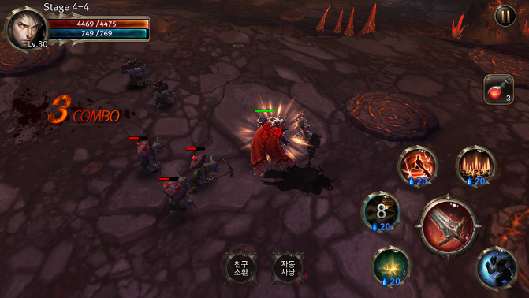
레이드 던전 이용 방법
레이드 진행 화면
  보통의 전투 화면과 동일 합니다.
    이번 던전 탐험의 제한 시간을 보여줍니다.
      1분 미만 남았을 시 시간은 빨간 색으로 보여집니다.
1
던전 제한 시간
5 : 02 : 12

Slide 10
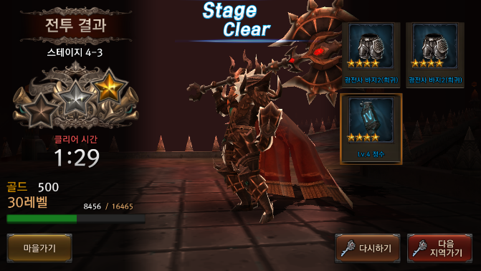
레이드 던전 이용 방법
레이드 성공
  레이드 성공 정보 화면 입니다.
    보스 이름
    난이도
    총 시도 횟수
    추가 보상 달성 여부
    받게 될 보상 아이콘 이미지
레이드 결과
보상 이미지
5
1
보스명
NORMAL
2
총 시도 횟수
1회
3
추가 보상
성공!!
4
마을로

Slide 11
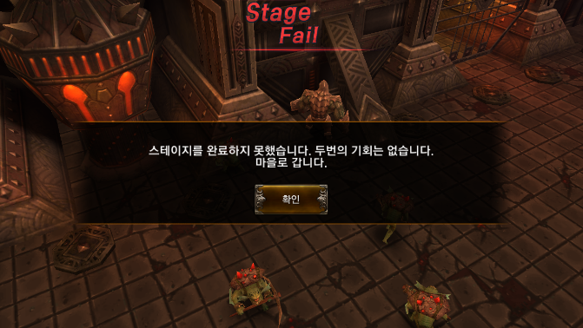
레이드 던전 이용 방법
레이드 실패
  죽음을 당한 경우 텍스트 내용
    보스 토벌에 실패하였습니다. 다시 시도하시겠습니까?
    버튼 종류
    상단 메시지
      Raid Fail
  던전 탐험 시간이 종료되어 실패한 경우 텍스트 내용
    보스가 도망쳤습니다. 계속 추격하시겠습니까?
    버튼 종류
    상단 메시지
      Raid Fail
버튼에는 소모되는 행동력 수치가 표시되면 좋을 것 같습니다. (무엇을 얼마나 소비 할 지는 미정 입니다.)
Raid
Fail
텍스트
재시도
취소
재시도
취소
추격
취소

Slide 12
레이드 던전 이용 방법
보스 도망
  1회 이상 도전 한 경우
    우편을 통해 보스가 도망 갔음을 알리고 실패 보상을 지급 합니다.
  도전을 하지 않은 경우
    우편을 통해 보스가 도망 갔음을 알립니다.
우편 내용
  보스 등장
    제목
      레이드 보스 출현!!!
    내용
      [보스 명] 보스가 출현하였습니다!!
      당신의 활약을 통해 보스를 물리치고 강력한 보상을 받으세요!!!
  1회 이상 도전 했던 보스 도망
    제목
      레이드 보스 토벌 실패!!!
    내용
      [보스 명] 보스가 도주하였습니다!!
      [보스 명]에게 피해를 입힌 노고를 치하하기 위하여 보상이 도착 하였습니다!!!
  도전한 적 없는 보스 도망
    제목
      레이드 보스 토벌 실패!!!
    내용
      [보스 명]는 언젠가 다시 돌아와 고통을 안겨줄 것 입니다!!
  보스 토벌 성공
    제목
      레이드 보스 토벌 성공!!!
    내용
      당신의 뛰어난 활약으로 [보스 명] 보스를 토벌 하였습니다!!
      영웅의 활약에 감사드리며, 보상을 받아주시기 바랍니다!!

Slide 13
인공지능 설정
보스 행동 종류
  대기
    플레이어 인식을 하지 않은 비 전투 상태
    대기 상태에 설정 된 IDLE 애니메이션 혹은 그에 해당하는 행동을 합니다.
      IDLE 애니메이션
      지정 된 구간 로밍
      지정 된 지역 내 랜덤 이동
      등등
  이동
    보스가 명령 수행을 위하여 위치를 이동하는 상태
  전투
    플레이어를 인식하여 전투 명령을 수행하는 상태
보스 공격 종류
  일반 공격
    가장 기본적으로 행하는 공격
  스킬01
    하나 혹은 좁은 범위에 강력한 데미지
    커다란 공격 모션
  스킬02
    하나 이상 혹은 넓은 범위에 강력한 데미지
    커다란 공격 모션
    데미지가 주어질 범위의 표시
  스킬03
    몬스터를 기준으로 주변 대상에게 데미지
    커다란 공격 모션
  스킬04
    일정한 범위의 지역에 데미지
    데미지가 주어질 범위의 표시
  보스마다 스킬 보유나 형태가 다를 수 있기 때문에 위와 같은 내용으로 분류 하였습니다.
    스킬이 없거나 부족한 경우 다른 스킬로 대처하거나 해당하는 패턴을 제외하면 됩니다.
    스킬이 전혀 다른 형태인 경우 패턴 중 특정 위치에 대처하셔도 됩니다.

Slide 14
인공지능 순서도
난이도 하
< Phase 1 >
일반 공격 유지
대기
10초 카운트
좁은 지역 스킬 공격
플레이어 인식
10초 카운트
방향 지정 후 돌진
전투 명령 시작
체력 < 70% 인가?
광역 장판
< Phase 2 >
일반 공격 유지
일반 공격 10회 마다
넓은 지역 스킬 공격
8초 카운트
좁은 지역 스킬 공격
8초 카운트
방향 지정 후 돌진
체력 < 30% 인가?
광역 장판
< Phase 3 >
일반 공격 유지
일반 공격 8회 마다
넓은 지역 스킬 공격
6초 카운트
방향 지정 후 돌진
6초 카운트
좁은 지역 스킬 공격

Slide 15
인공지능 순서도
난이도 중
< Phase 1 >
일반 공격 유지
대기
10초 카운트
좁은 지역 스킬 공격
플레이어 인식
10초 카운트
방향 지정 후 돌진
전투 명령 시작
체력 < 70% 인가?
광역 장판
< Phase 2 >
일반 공격 유지
일반 공격 10회 마다
넓은 지역 스킬 공격
8초 카운트
방향 지정 후 돌진
8초 카운트
좁은 지역 스킬 공격
체력 < 30% 인가?
광역 장판
< Phase 3 >
일반 공격 유지
분노1
일반 공격 8회 마다
넓은 지역 스킬 공격
공격 속도 10% 증가
6초 카운트
방향 지정 후 돌진
6초 카운트
좁은 지역 스킬 공격

Slide 16
인공지능 순서도
난이도 상
< Phase 1 >
일반 공격 유지
대기
10초 카운트
좁은 지역 스킬 공격
플레이어 인식
10초 카운트
방향 지정 후 돌진
전투 명령 시작
체력 < 70% 인가?
광역 장판
< Phase 2 >
일반 공격 유지
분노1
일반 공격 10회 마다
넓은 지역 스킬 공격
공격 속도 10% 증가
8초 카운트
방향 지정 후 돌진
8초 카운트
좁은 지역 스킬 공격
체력 < 30% 인가?
광역 장판
이후 5초간 무적
< Phase 3 >
일반 공격 유지
분노2
일반 공격 8회 마다
넓은 지역 스킬 공격
공격 속도 10% 증가
5초 카운트
방향 지정 후 돌진
5초 카운트
좁은 지역 스킬 공격

